Slide 1
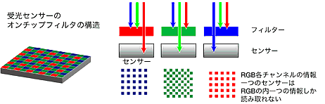
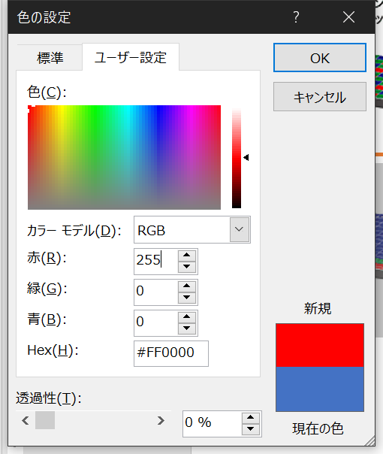
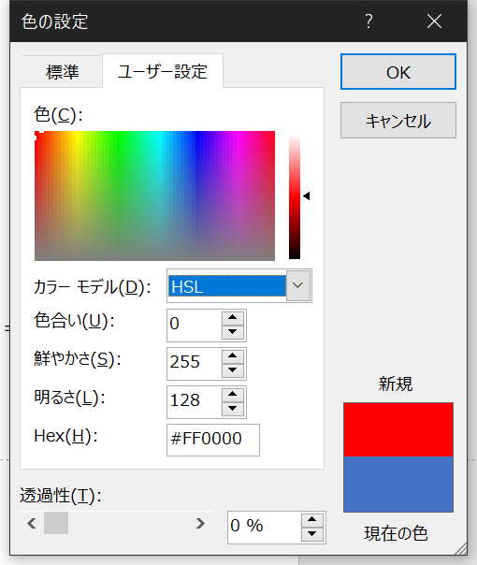
色による同定の考え方
条件：現場確認の際にカメラにより撮影された写真を使用して色による確認を行う。
現場確認において撮影された写真は、撮影時の光源（太陽光、室内光、曇り空など）により、画像の暗さ、明るさ、鮮やかさなどが異なるため、従って撮影時の明るさ、色の鮮やかさと色相により色を表現するHSL※に変換しカラースモーク原液の写真と比較する。
※ HSL：Hue（色相）、Saturation（彩度）、Lightness（明度）
1 カメラにより撮影された写真は、赤青緑（RGB）の各色の信号強度（0～255）により記録される。
ベイヤーフィルターによる色の検出
一部のカメラ（シグマ製Foveonセンサーなど）を除きほとんどのカメラにて採用されている。
2 記録された写真は、パソコン上では1677万色の階調にて表現される。
赤256×青256×緑256＝1677万色
いわゆる
フルカラー
もう少しなじみのあるものでは
0～255 → 256通り
フルカラーをHSLにて表現可能
パワーポイントの色指定（RGB）
パワーポイントの色指定（HSL）

Slide 2
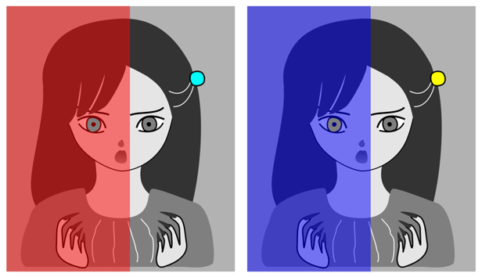

Slide 3
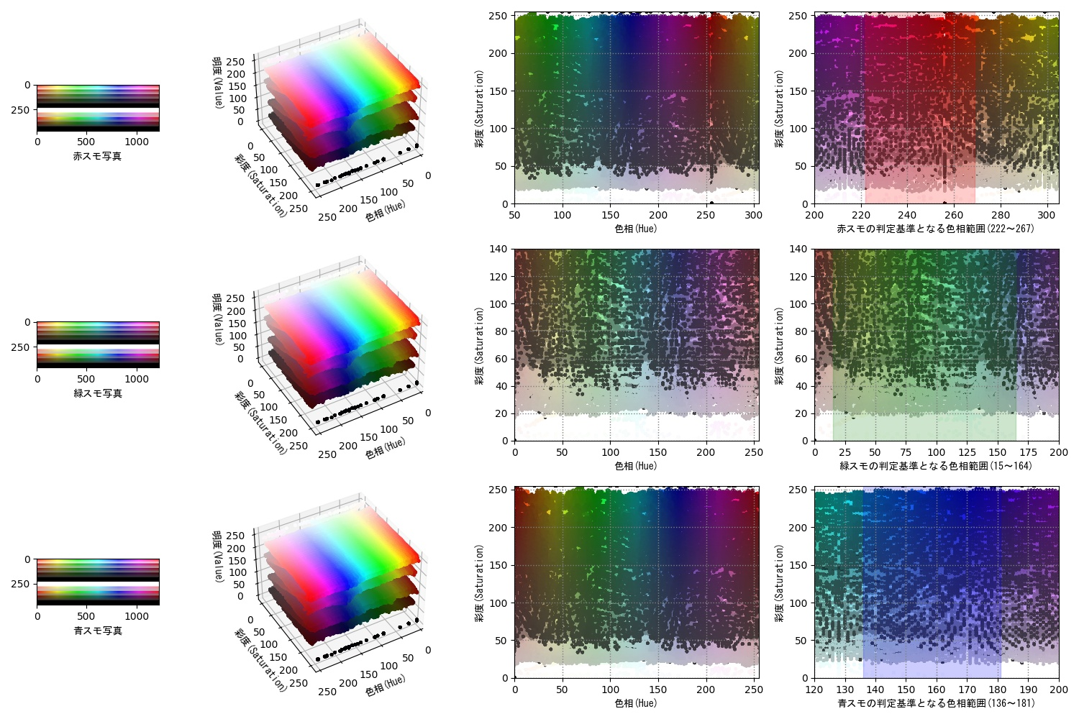
現認写真の色による分析イメージ
【分析手順】
1 カラースモーク原液を塗布し、色相範囲を抽出（図中赤ハッチ）
2 現認写真より、付着箇所を切り出し（図中「元画像」）
3 付着箇所をHSV表色系に変換（図中「HSV画像」）
4 変換後の画像及び手順1の原液の色相範囲を三次元プロット
5 原液の色相範囲と付着箇所の色相範囲を比較
6 当該付着物がカラースモークによる付着の可能性を評価
7 拡散範囲などの付着状況と併せて総合的に判断
【本分析の特徴等】
1 太陽光、曇天などの撮影条件の影響を受けづらい
2 物質が異なっても同じ色相を有することがあり得ること、及び色相範囲の抽出が航空機による付着色を基準としていないことなどから、本分析のみでは断定はできない（総合的な判定を要す）
同じ図を視点を変更して表示
【実際の現認写真による分析例】
可能性を評価する際に基準となる色相範囲（原液を使用し作成）
現場で撮影された付着箇所の写真
周辺色が寄与
中央色が寄与
赤カラスモが付着した可能性がある

Slide 4
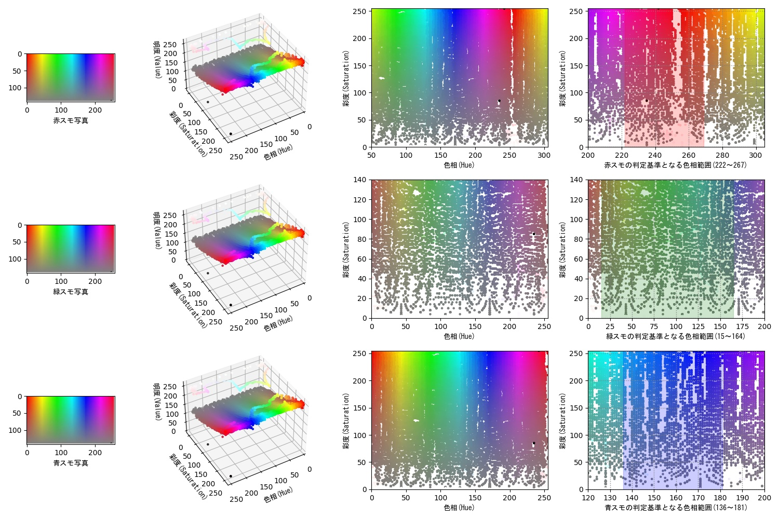

Slide 5
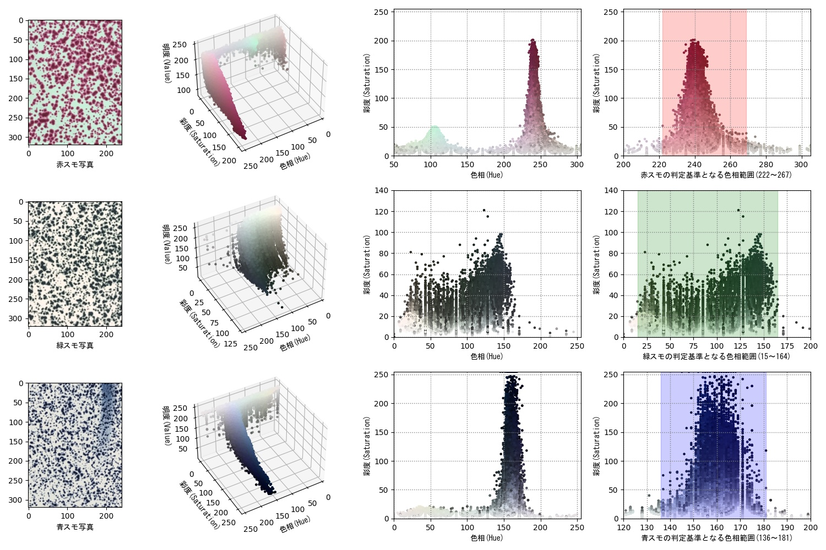
BGR2HSV_FULL

Slide 6
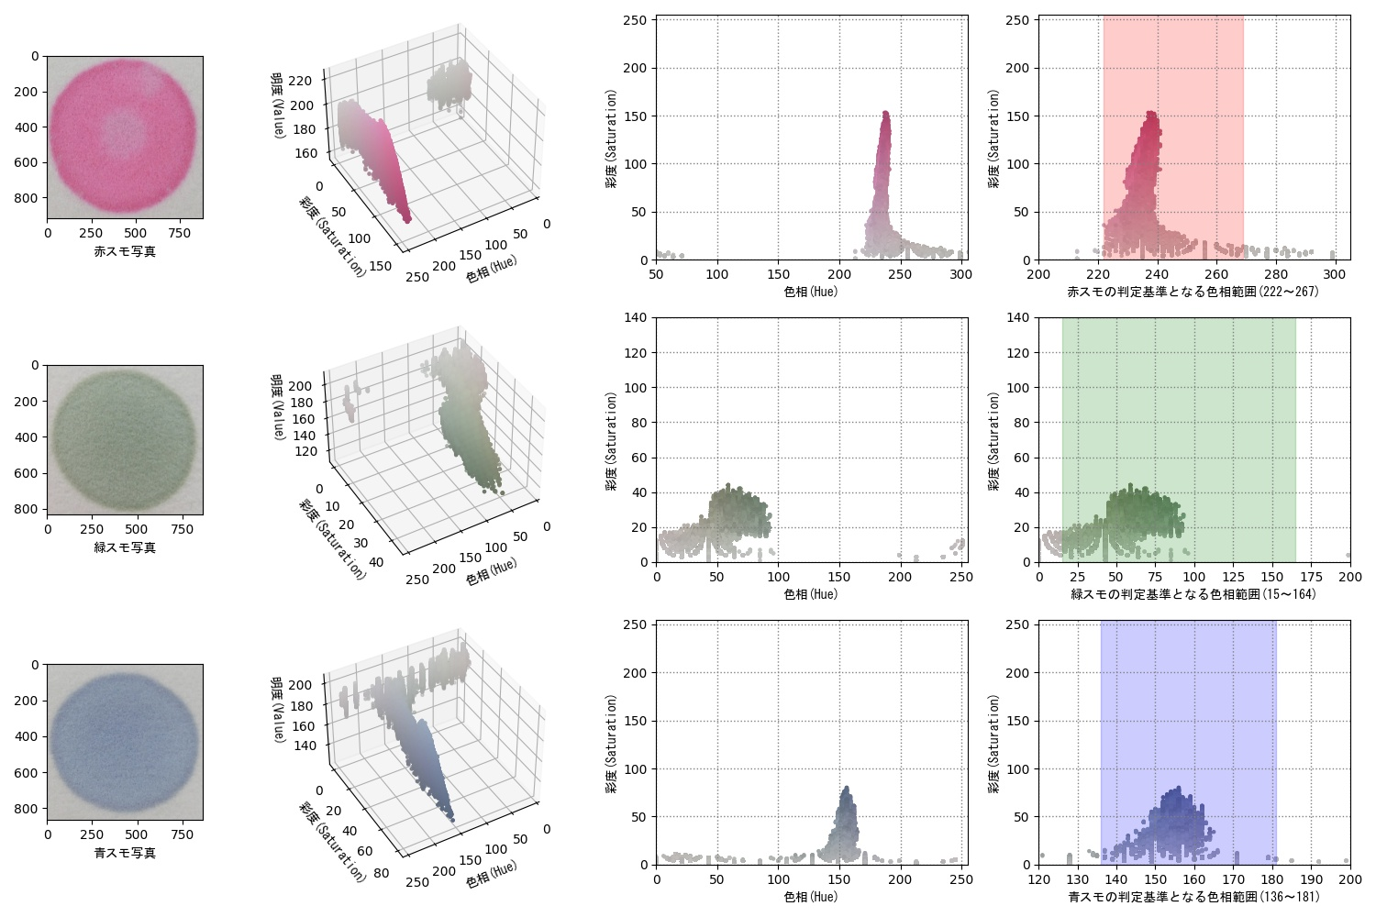

Slide 7
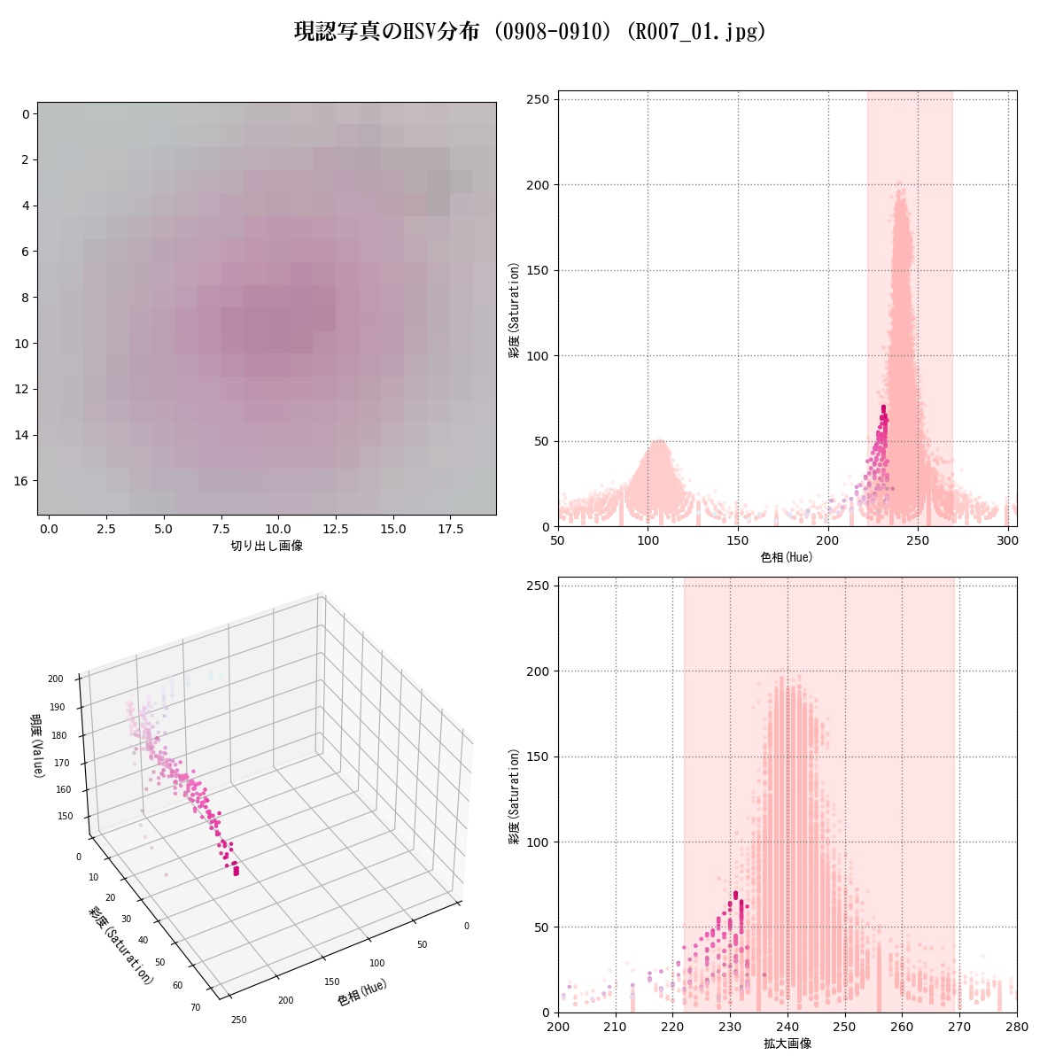

Slide 8
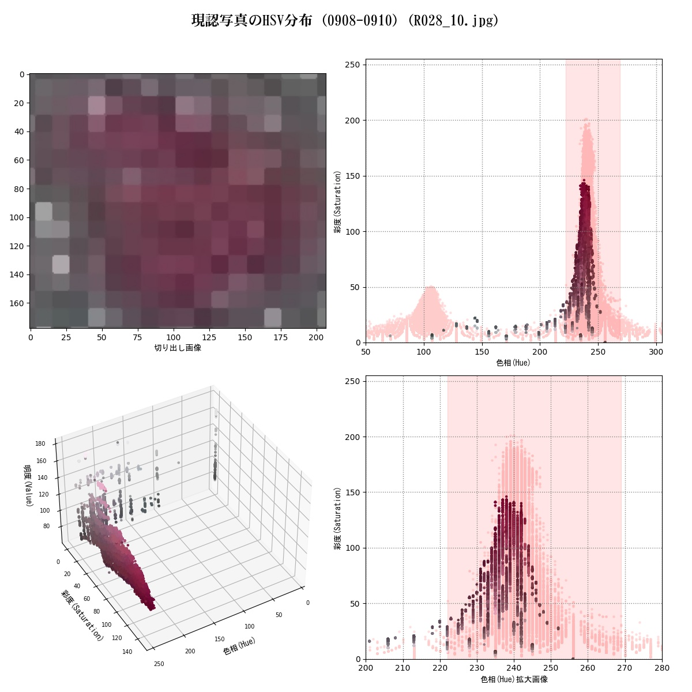

Slide 9
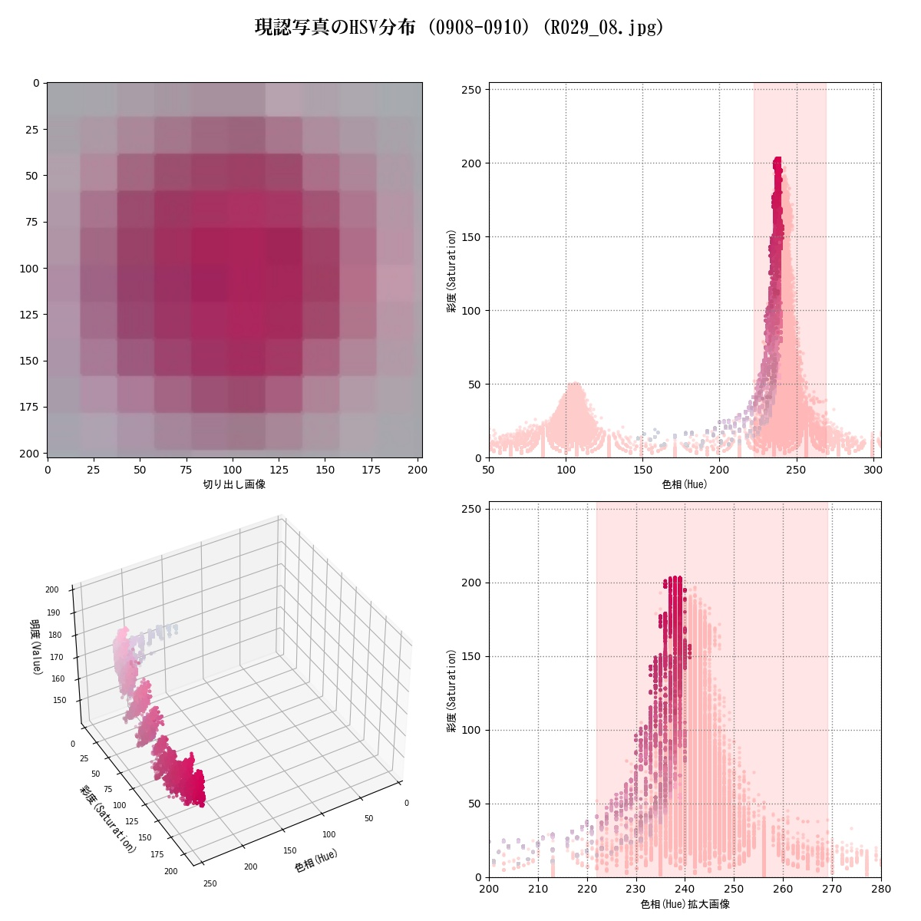

Slide 10
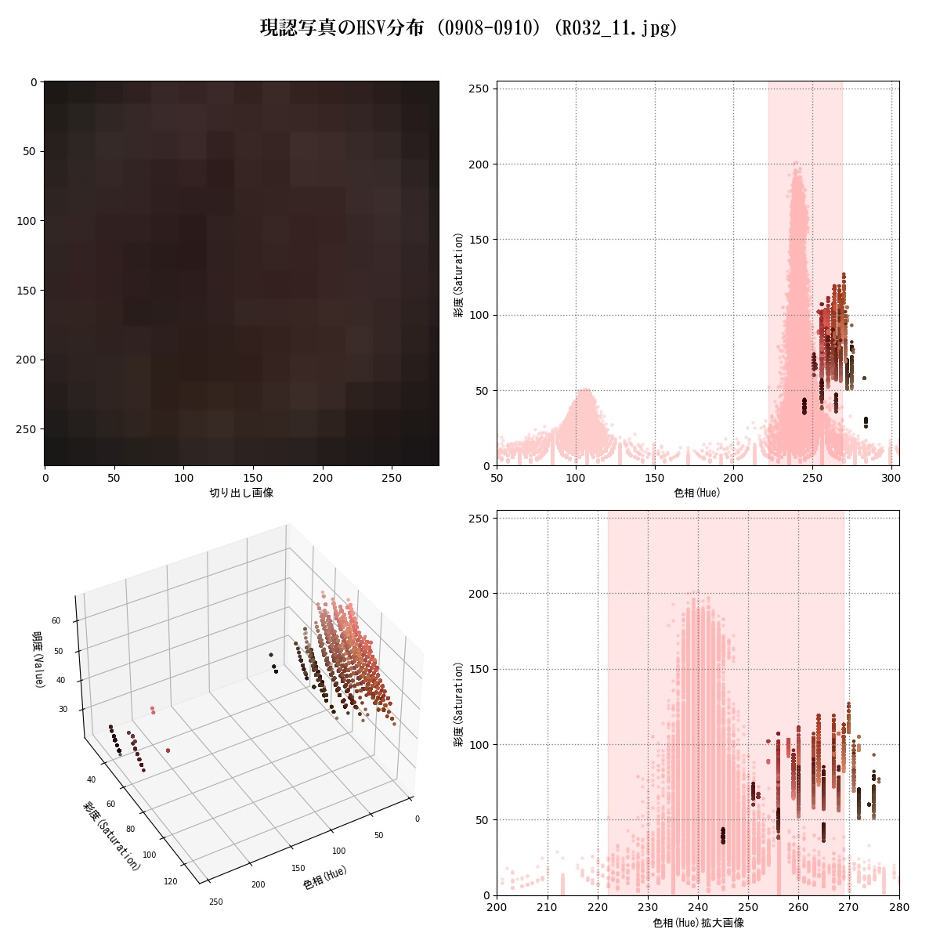

Slide 11
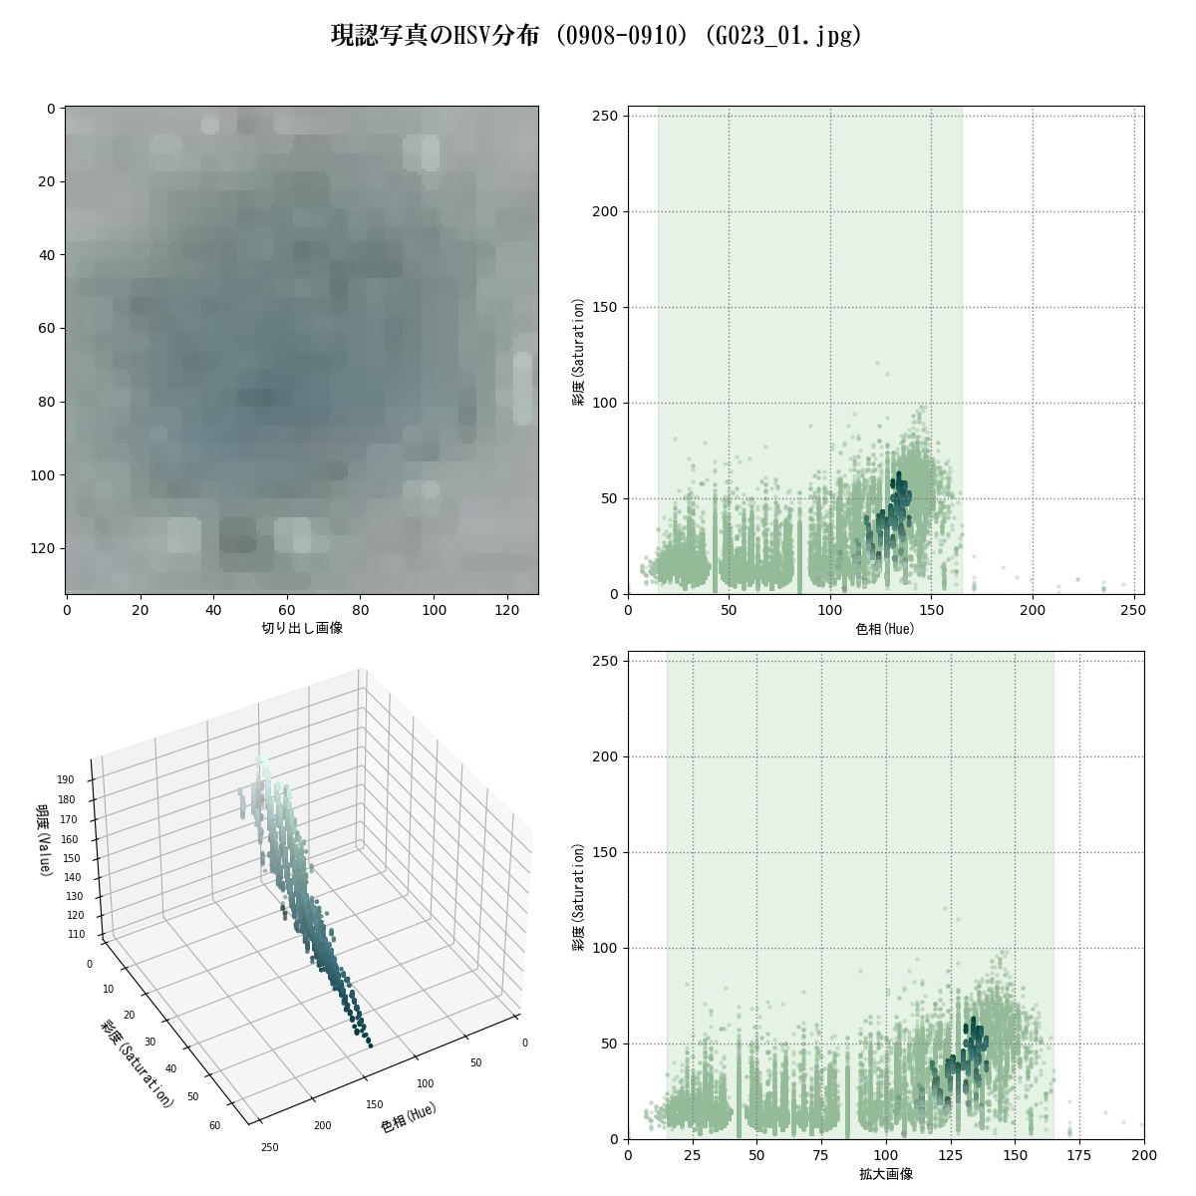

Slide 12
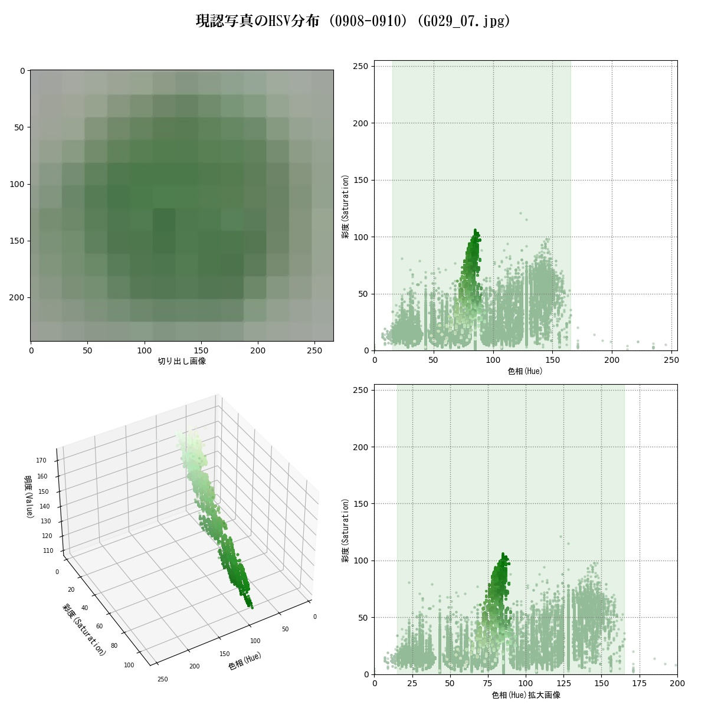

Slide 13
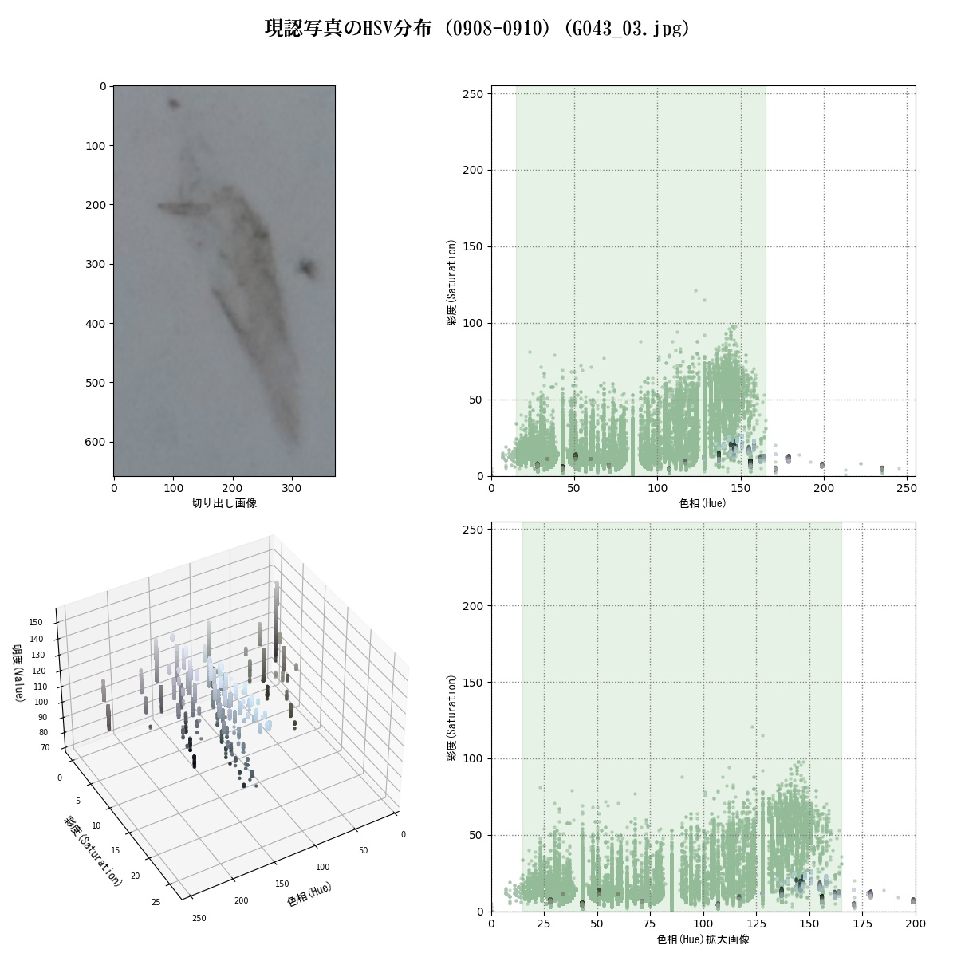

Slide 14
bgrimg.png
hsv_flimg.png
plt_hsvimg1.png
hsvimg1.png
hsvimg2.png

Slide 15
BGR2HSL_FULL

